Slide 1

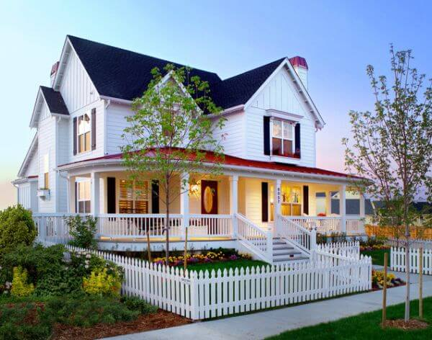
Nhà của bé

Slide 2
Nhà của bé
e

Slide 3


Slide 4


Slide 5
e

Slide 6
e

Slide 7
e e E

Slide 8

Mêmj
Mẹ Bế Bé
Mẹ B Bé

Slide 9
Mẹ Bế Bé
ê

Slide 11


Slide 12

Ê

Slide 13

êêê

Slide 14
Ê ê ê

Slide 15
So sánh

Slide 16





giống
nhau
khác
nhau

Slide 19


Kết thúc
Xin Cảm Ơn !

